Slide 1
«Игра в развитии речевых умений старших дошкольников»
МБДОУ « Детский сад « Теремок»
Воспитатель : Сладкова Л.В.
2019г.

Slide 2
«Игра имеет важное значение в жизни ребёнка. Имеет то же значение, какое у взрослого имеет деятельность, работа, служба. Каков ребёнок в игре, таким во многом он будет в работе. Поэтому воспитание будущего деятеля происходит, прежде всего, в игре.» А. С. Макаренко.

Slide 3
Речь лежит в основе овладения грамотой, она является основным средством общения людей между собой, речь играет большую роль в регуляции поведения и деятельности ребёнка на всех этапах его развития.

Slide 4
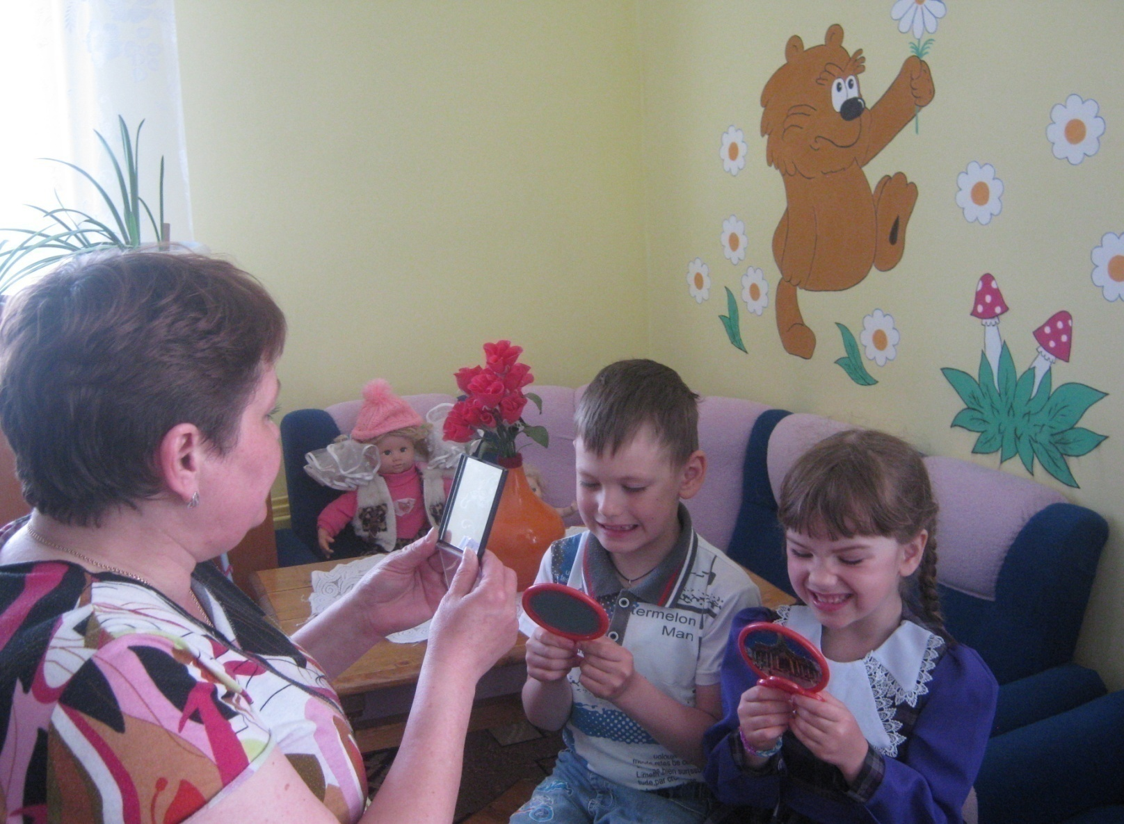
Играя с детьми в фонетические игры, в игры с язычком мы помогаем ему в освоении языка, накоплении знаний, развития умения общения . Дети открывают для себя удивительный мир слов, задумываются над их значением.

Slide 5
Игры с целью развития грамматического строя речи, на обогащение словаря: «Шиворот-навыворот», « Что такое хорошо? Что такое плохо?».

Slide 6
Игры – драматизации способствуют более глубокому пониманию смысла обыгрываемых произведений и активизируют речь.

Slide 7
Строительно – конструктивные игры развивают конструктивные способности, расширяют знания о геометрических формах и пространственных отношениях.

Slide 8
Сюжетно – ролевые игры расширяют представления об окружающем мире, способствуют развитию речевого диалога.

Slide 9
Дидактические игры занимают особенно важное место в этой работе, поскольку, обязательным элементом в них является познавательное содержание и умственные задачи. А решая умственную задачу в игре, ребёнок научится запоминать, воспроизводить, классифицировать предметы и явления по общим признакам.

Slide 10
Работа с родителями.
Разработаны консультации, памятки : «Использование загадок, как средство формирования выразительности речи» , « Возрастные особенности восприятия литературных произведений дошкольниками и задачи ознакомления детей с книгой» и др. В индивидуальной беседе старалась ненавязчиво обьяснить родителям, дети которых нуждаются в помощи специалистов, всю серьёзность положения. Давала на дом домашнее задание для закрепления связной речи у детей. Также советую родителям больше разговаривать с детьми, читать книжки на ночь, играть в словесные игры.

Slide 11
Благодарю за внимание.

Slide 12
Подготовила : Воспитатель 1 категории Сладкова Любовь Владимировна.

